Slide 1
Урок технология
Аппликация «Букет из тюльпанов»
1 класс

Slide 2
П Р И Р О Д А

Slide 3
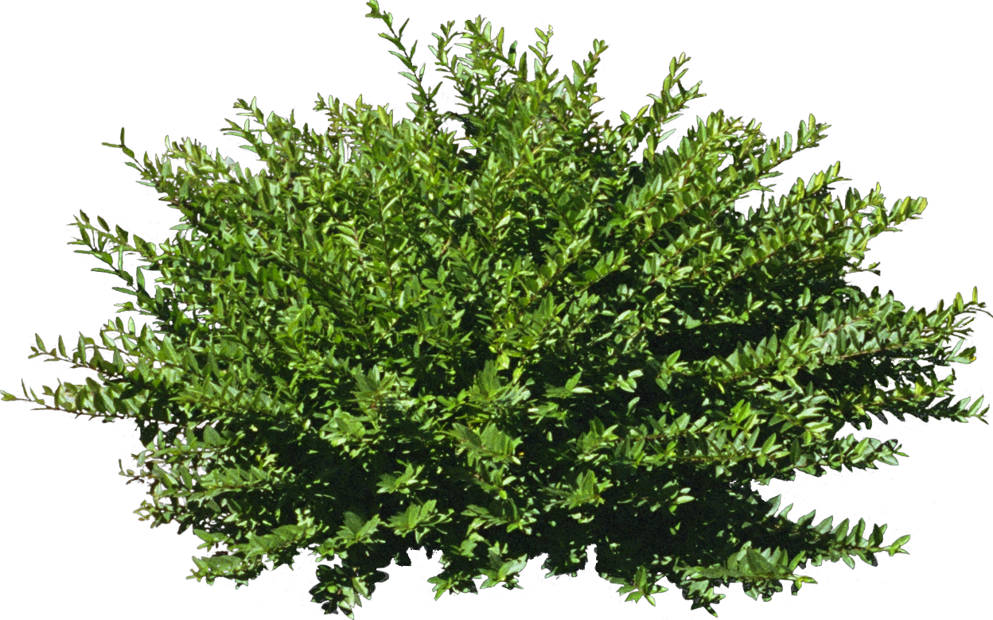
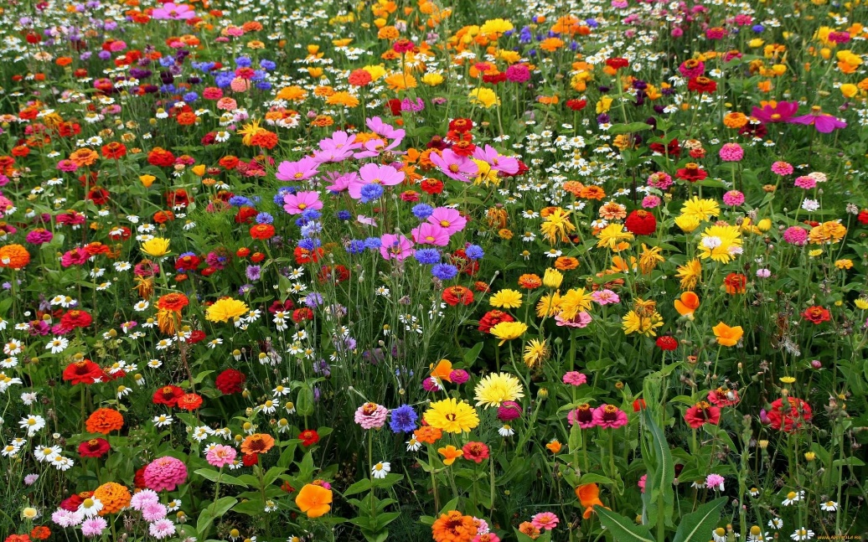

Slide 7
